Slide 1
Магистерская программа «Связи с органами государственной власти»
Открыта в 2012/13 уч. г.
Состоялось 3 выпуска (18 человек)

Slide 2
Миссия и цели программы (открыта в 2012/13 уч. г.)
Миссия: Подготовка специалистов для эффективного обеспечения взаимодействия организации с государственными и муниципальными органами и некоммерческими организациями и представления в них интересов организации.
Профзадачи:
Экспертное и аналитическое обеспечение, подготовка коммуникативного взаимодействия (внешних связей) организации с государственными и муниципальными органами, некоммерческими организациями, обеспечение представления интересов организации
Коммуникационное обеспечение взаимодействия c государственными и муниципальными органами, некоммерческими организациями, представления интересов организации
Управленческое обеспечение взаимодействия с государственными и муниципальными органами, некоммерческими организациями, представления интересов организации

Slide 3
Основные курсы
Государственная служба и внутриправительственные отношения
Разрешение конфликтов в GR-деятельности
Проектный менеджмент в политике
GR в системе менеджмента организации
GR – анализ политико-управленческих систем
Система частно-государственного партнерства в России
Региональная и городская политика
Лоббизм как специальная технология GR
Государственные решения и способы влияния на процесс выработки государственных решений
Этика и стратегия коммуникаций в GR-деятельности
Структура, функции и стратегии GR в компаниях и организациях
Правовые аспекты GR-деятельности
Организация политических кампаний и GR – консультирование
Мобилизация для политических действий

Slide 4
Практика
Производственная (педагогическая) практика (3 семестр)
Профессиональная (производственная) практика (4 семесстр)
Места проведения практики: в соответствии с темой ВКР

Slide 5
ВКР
Сотрудничество бизнеса и государства в публичной политике (на примере политики жилищного строительства в Санкт-Петербурге»
Роль информационно-аналитических служб в обеспечении открытости органов государственной власти: на примере Комитета по промышленной политике и инвестициям в Санкт-петербурге»
Потенциал краудфандинга для механизма муниципальной политики в России»
Взаимодействие государства и бизнеса в реализации программы «Цифровая экономика РФ»
Влияние межсекторного сотрудничества на формирование корпоративной социальной ответственности: на примере проекта «Открытый город»
Стратегия внедрения инициативного «бюджета для граждан»: опыт Санкт-Петербурга
Политика государственного регулирования и GR-стратегии компаний в музыкальной отрасли в России»

Slide 6
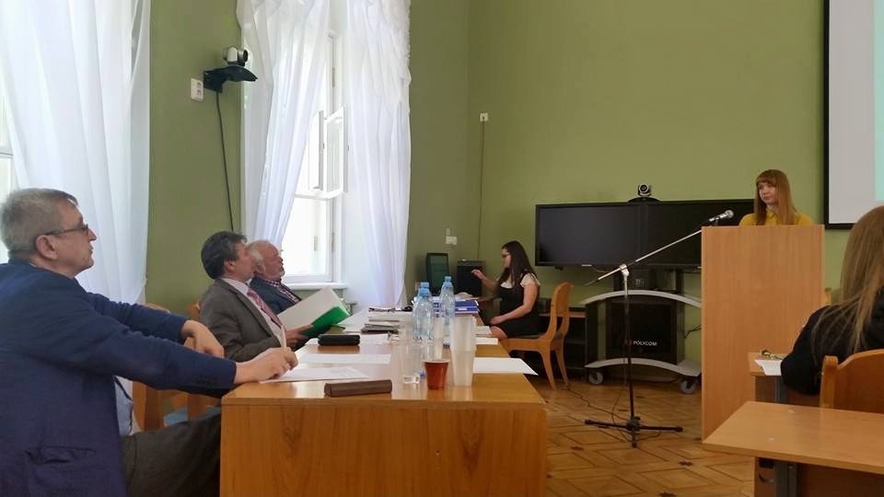
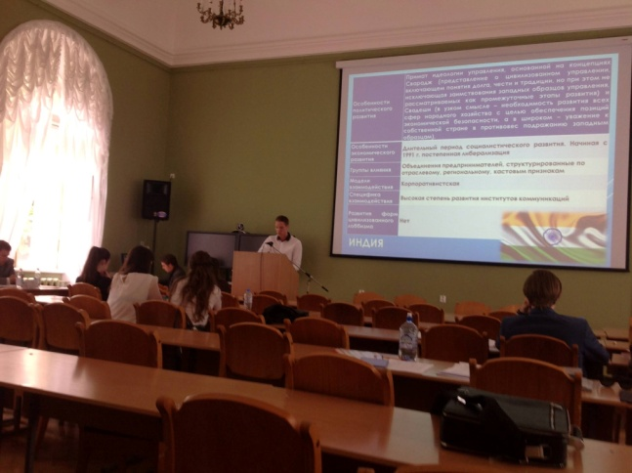
ВКР и научные проекты, гранты
"Государство и формирование социально-ответственного бизнеса: сравнительный анализ стран БРИКС" (Натальи Смирновой )
"Особенности GR деятельности в странах БРИКС" (Алексей Соколов)

Slide 7
Обеспечение занятий
Преподаватели: 4 доктора наук, профессора, 8 кандидатов наук, доцентов, 1 кандидат наук, ассистент; участвуют три кафедры.
Учебные программы: по всем курсам.
Учебники и книги:
GR - связи с государством. Теория, практика и технологии взаимодействия бизнеса, гражданского общества с государством. Учебное пособие / Под ред. Сморгунова Л.В., Тимофеевой Л.Н. М.: РОССПЭН, 2012. 408 с. (Учебное пособие "GR-связи с государством" получило диплом 1 степени в конкурсе РАПН 2012 г. и диплом в номинации "Лучшая работа по теории PR" в международном конкурсе PROBA-IPRA GWA 2012)
Сетевой анализ публичной политики. Учебник / Под ред. Сморгунова Л.В. М.: РГ-Пресс, 2013. 320 с.
Кулакова Т.А. Политика изменений: административные реформы и взаимодействие государства и общества. СПб.: Изд. С.-Петерб. ун-та, 2011.
Сотрудничество в системе публичной политики и управления / Под ред. Сморгунова Л.В. СПб: Изд. С.-Петерб. ун-та, 2018

Slide 8
Взаимодействие с работодателем
Практика, ГАК
Согласование тем (Совет муниципальных образований Санкт-Петербурга; Центр общественных инициатив Ленинградской области; Международный конгресс промышленников и предпринимателей (МКПП, Москва); Центр «Стратегия»)

Slide 9
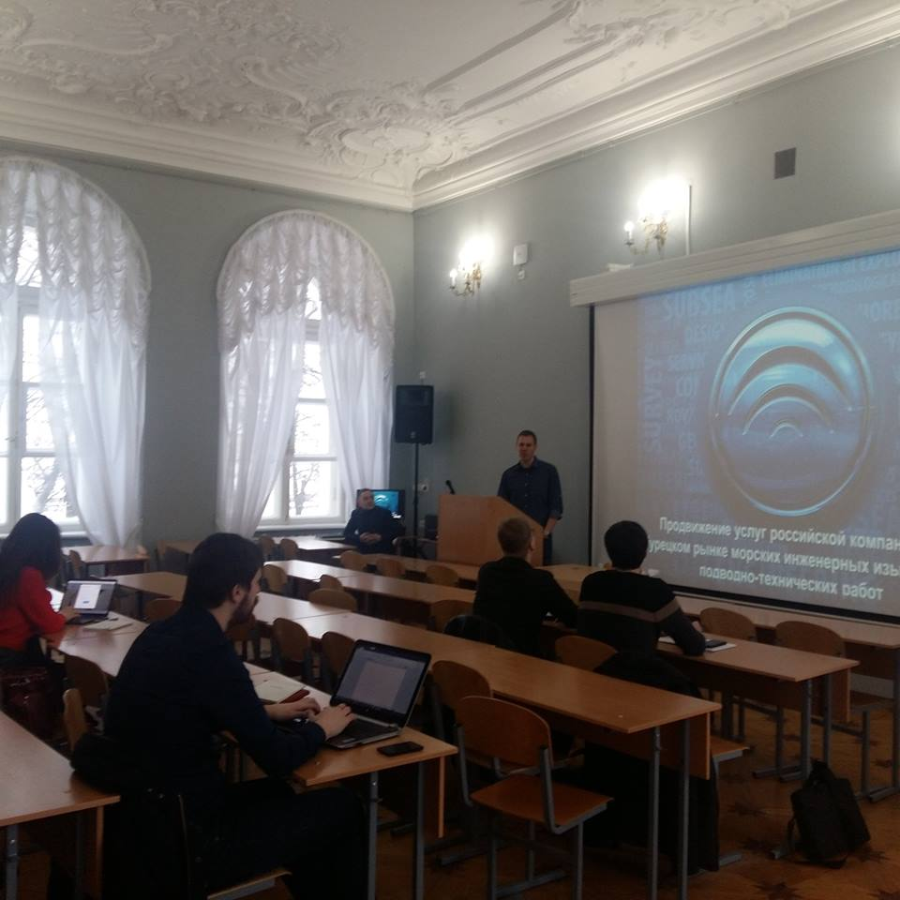
Встречи со специалистами и работодателями
26 февраля 2018 г. прошел турнир по решению GR-кейсов. В Малом зале прошла презентация кейса "Продвижение услуг российской компании на турецком рынке морских инженерных изысканий и подводно-технических работ". Презентацию провел Сергей Манжосов, представитель компании Subsea Survey Solutions

